Slide 1
Специфическая профилактика COVID-19 заведующая кабинетом вакцинопрофилактики ГУЗ «Читинская ЦРБ» Е.Г. Голобокова Чита 2021

Slide 2
COVID-19 – это инфекционное вирусное заболевание с преимущественным поражением легочной ткани. Патогномоночными клиническими признаками являются дыхательная недостаточность и респираторный дистресс-синдром. Помимо этих проявлений пациенты предъявляют жалобы на сухой кашель, лихорадку, слабость. Диагностика строится на обнаружение возбудителя в биологических материалах (молекулярно-генетический метод) и антител к патогену (ИФА).

Slide 3
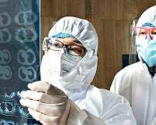
Симптомы COVID-19
Инкубационный период составляет 4-5 суток, может удлиняться до 14 дней. Критическое течение с высокой летальностью ‒ у 5%. Начало болезни острое, с повышения температуры тела, выраженность которой варьирует от 37,5°C до 39°C и более. Такие симптомы, как лихорадка, озноб, слабость присутствуют более чем у 70% инфицированных лиц.
У половины заразившихся отмечается сухой надсадный кашель, лишь в трети случаев наблюдается присоединение мокроты, постоянные боли за грудиной. Симптомы одышки возникают у 30% пациентов с COVID-19, проявляются нарастающим чувством нехватки воздуха, особенно в горизонтальном положении, приложением дополнительных усилий для вдоха и выдоха.
Окружающие могут заметить втягивание межреберных промежутков, надключичных ямок. Пациенты вынуждены сидеть с опорой на руки, быстро утомляются, дыхание становится шумным, кожа приобретает синюшный оттенок.
Симптомы COVID-19 иногда могут манифестировать с частого жидкого водянистого стула, дискомфорта, болей в животе, тошноты и рвоты. Одышка в таких случаях присоединяется через 5-8 суток. Редкими проявлениями инфекции считаются боли в горле, насморк, головные боли и потеря обоняния.

Slide 4
Осложнения
Наиболее часто возникают симптомы респираторного дистресс-синдрома (до 41% больных), вероятность его развития выше среди больных старше 65 лет, с сахарным диабетом, артериальной гипертензией. У 17% развиваются нарушения ритма сердца, в 7% случаев ‒ поражения миокарда, в 9% ‒ инфекционно-токсический шок. Редкими осложнениями являются реактивный сахарный диабет с кетоацидозом, острая почечная недостаточность. Предвестником развития неблагоприятных событий служит гиперцитокинемия (цитокиновый шторм).

Slide 5
Факторы риска
Опасности заражения подвержены медицинские, социальные работники, сотрудники сферы услуг. В группе риска – пациенты, принимающие системные глюкокортикостероиды, цитостатики.
Основные факторы риска COVID-19:
пожилой (65 лет и старше) и средний (30-49 лет) возраст;
наличие сахарного диабета, болезней сердца и легких, онкологических образований, ВИЧ-инфекции.

Slide 6
Эпидемиологическая обстановка и распространение COVID-19 в мире по состоянию на 8.00 по мск от 20.06.2021 г.
Регион | Кол-во случаев | Кол-во случаев на 100 тыс. | Прирост за сутки, случаев | Прирост на 100 тыс. | Прирост за сутки, %
ВСЕГО В МИРЕ | 178159071 | 2328,8 | 369155 | 4,8 | 0,21%
Американский регион | 70924082 | 3737,1 | 173481 | 9,1 | 0,25%
Европейский регион | 55542868 | 2784,4 | 48092 | 2,4 | 0,09%
Восточно-Средиземноморский регион | 10637321 | 1145,3 | 21588 | 2,3 | 0,20%
Западно-Тихоокеанский регион | 3360699 | 331,2 | 18850 | 1,9 | 0,56%
Юго-Восточная Азия | 33953077 | 4734,7 | 85181 | 11,9 | 0,25%
Африканский регион | 3741024 | 341,1 | 21963 | 2,0 | 0,59%

Slide 7
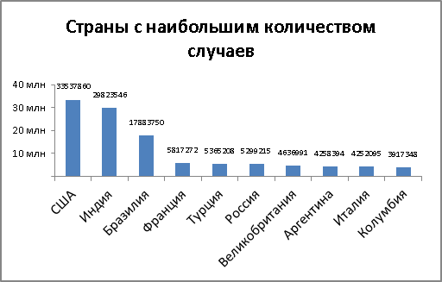
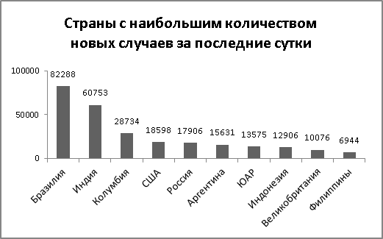

Slide 8
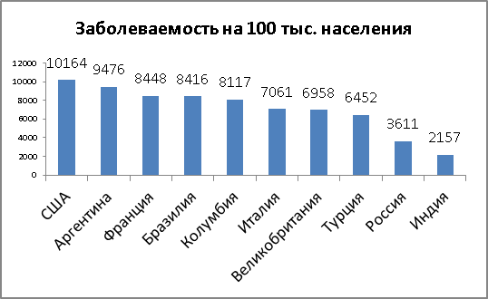
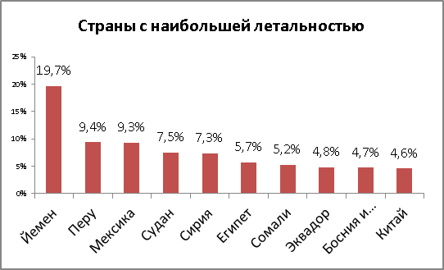

Slide 9
Эпидемиологическая ситуация в Российской Федерации:
Рис. Ежедневный прирост случаев в Российской Федерации
Всего в РФ: | с 02.03.2020 по | 19.06.2021 | За последние сутки |  | (по данным на 19.06)
Случаев заболевания | 5299215 | В 85 субъектах | 17906 | В 85 субъектах

Slide 10
Разработка вакцин против COVID-19 в мире

Slide 11
Зарубежные вакцины против COVID-19, разрешенные для массового применения

Slide 12
34 831 724 — всего прививок от коронавируса сделано в России (учитывается первый и второй компонент). 19 599 515 человек (13.41% от населения) — поставили первую прививку от коронавируса. 15 232 209 человек — (10,42% от населения) полностью привито от коронавируса (первым и вторым компонентами вакцины).

Slide 13
Статистика вакцинации по регионам России на 22.06.2021
Регион | Число прививок | % от населения | Прививок в день
Забайкальский край | 180541 | 17.14 | 884
Амурская обл. | 95119 | 12.17 | 862
Иркутская обл. | 317757 | 13.38 | 2 783
Хабаровский край | 107000 | 8.22 | 1 438
Бурятия | 144150 | 14.63 | 2 009
В России | 19 861 007 | 13.59 | 304 998

Slide 14
Вакцина Гам-Ковид-Вак («Спутник V») НИЦЭМ им. Н.Ф. Гамалеи Минздрава России

Slide 15
Основные понятия о вакцине
Вакцина «Гам-КОВИД-Вак» получена биотехнологическим путем, при котором не используется патогенный для человека вирус SARS-CoV-2, представляет собой раствор для в/м введения.
Препарат состоит из 2-х компонентов: компонент I и компонент II.
В состав компонента I входит рекомбинантный аденовирусный вектор на основе аденовируса человека 26 серотипа, несущий ген белка S-вируса SARS-CoV-2, в состав компонента II входит вектор на основе аденовируса человека 5 серотипа, несущий ген белка S-вируса SARS-CoV-2.
Хранение вакцины осуществляется в виде замороженного раствора при температуре – 18 0 С. Оба компонента представляют собой плотную, затвердевшую беловатого цвета массу. После размораживания: однородный бесцветный или с желтоватым оттеком слегка опалесцирующий раствор.
Вакцина индуцирует формирование гуморального и клеточного иммунитета в отношении коронавирусной инфекции, вызываемой вирусом SARS-CoV-2.

Slide 16
Общие требования вакцинации
Вакцинацию против COVID-19 проводят вакцинацию «Гам-КОВИД-Вак» гражданам, не имеющим медицинских противопоказаний, с добровольного согласия граждан в медицинских организациях согласно Алгоритму действий медицинских работников, осуществляющих проведение вакцинации против COVID-19 у взрослых.
Вакцинация проводится в медицинских организациях, имеющих лицензию на осуществлен ие медицинской деятельности по работе (услуге) «вакцинация».
Показания к применению: Профилактика новой короновирусной инфекции (COVID-19) у взрослых 18-60 лет.
Противопоказания к применению:
- гиперчувствительность к какому-либо компоненту вакцины или вакцины, содержащей аналогичные компоненты;
тяжелые аллергические реакции в анамнезе;
- острые инфекционные и неинфекционные заболевания, обострения хронических заболеваний – вакцинацию проводят через 2-4 недели после выздоровления или ремиссии.

Slide 17
При нетяжелых ОРВИ, острых инфекционных заболеваниях ЖКТ вакцинацию проводят после нормализации температуры;
беременность и период грудного вскармливания;
возраст до 18 лет (в связи с отсутствием данных об эффективности и безопасности).
Противопоказания для введения компонента II:
- тяжелые поствакцинальные осложнения (анафилактический шок, тяжелые генерализованные аллергические реакции, судорожный синдром, температура выше 40⁰С и т.д.) на введение компонента I ваакцины.

Slide 18
Применяется с осторожностью при:
При хронических заболеваниях печени и почек, эндокринной системы (сахарный диабет), тяжелых заболеваниях системы кроветворения, эпилепсии, инсультах и других заболеваниях ЦНС, заболеваниях сердечно-сосудистой системы (инфарктах миокарда в анамнезе, миокардитах, эндокардитах, перикардитах, ишемической) болезни сердца), первичных и вторичных иммунодефицитах, аутоиммунных заболеваниях, заболеваниях легких, астме и ХОБЛ, у пациентов с диабетом и метаболическим синдромом, с аллергическими реакциями, атопией, экземой.

Slide 19
Условия проведения вакцинации
Заполнение анкеты пациента.
Пациенту выдается информационный материал.
При наличии положительного эпид.анамнеза (контакт с больными инфекционными заболеваниями в течение последних 14 дней) и у переболевших COVID-19 более 6 мес. проводится тестирование:
- исследование биоматериала из носо- и ротоглотки методом ПЦР (или экспресс-тестом) на наличие короновирусавируса SARS-CoV-2.
Вакцинации против COVID-19, согласно требованиям СОП «Порядок проведения вакцинации против COVID-19 взрослому населению» №1/И/1-9601 от 25.12.2020, СОП «Порядок проведения вакцинации против COVID-19 вакциной ЭпиВакКорона взрослому населению» №1/И/1-332 от 21.01.2021 и Методических Рекомендаций «Порядок вакцинации вакциной Гам-КОВИД-Вак взрослому населению» № №1/И/1-155 от 15.01.2021, 1/И/1-1221 от 20.02.2021 переболевшие COVID-19 и лица, имеющие положительные результаты исследования на наличие иммуноглобулинов классов G и М к вирусу SARS-CoV-2, не подлежат.

Slide 20
К вакцинации допускаются лица, заполнившие анкету пациента и не имеющие противопоказаний к вакцинации.
В день проведения I этапа вакцинации перед проведением вакцинации проводится обязательный осмотр врача при наличии результатов лабораторных исследований с измерением температуры, сбором эпидемиологического анамнеза, измерением сатурации, ЧСС, АД, аускультацией дыхательной и сердечно-сосудистой системы, осмотром зева и заполнением Формы информированного добровольного согласия.
Врач предупреждает пациента о возможных поствакцинальных осложнениях и выдает пациенту памятку с информационным материалом.

Slide 21
Способ применения вакцины и дозы
Препарат выпускается в двух вариантах – (0,5 мл/доза в ампулах) и многодозовом (3,0 мл. во флаконах). Не допускается хранение размороженной однодозовой ампулы.
Флакон, содержащий 3,0 мл. вакцины, предназначен для вакцинации 5 пациентов, содержит 5 доз по 0,5 мл. Допускается хранение вскрытого флакона по 3,0 мл. не более 2 часов при комнатной температуре.
При использовании многодозовых флаконов необходимо строго следить за отбором необходимой дозы 0,5 мл. и избегать передозировки препарата.
Перед вакцинированием флакон с вакциной достают из морозильной камеры и выдерживают при комнатной температуре до полного размораживания.
Не допускается интенсивное встряхивание флакона, наличие остатков льда во флаконе, повторное замораживание флакона с раствором!

Slide 22
Вакцинацию проводят в 2 этапа: 2 компонента с интервалом между введением 21 день.
После вакцинации пациент должен находиться под наблюдением медицинского персонала в течение 30 минут!
После вакцинации в первые-вторые сутки могут развиться и разрешаются в течение 3-х последующих дней кратковременные общие (непродолжительный гриппоподобный синдром, характеризующийся ознобом, повышением температуры тела, артралгией, миалгией, астенией, общим недомоганием, головной болью) и местные (болезненность в месте инъекции, гиперемия, отечность) реакции.
Реже отмечается тошнота, диспепсия, снижение аппетита, иногда – увеличение регионарных лимфоузлов.
Возможно развитие аллергических реакций, кратковременное повышение уровня печеночных транамназ, креатинина и креатинфосфокиназы в сыворотке крови.

Slide 23
Вакцина «ЭпиВакКорона» ГНЦ ВБ «Вектор» Роспотребнадзора

Slide 24
Характеристика
Вакцина представляет собой химически синтезированные пептидные антигены белка S вируса SARS-CoV-2, конъюгированные с белком-носителем и адсорбированные на алюминий-содержащем адъюванте (алюминия гидроксиде).
Иммунологические свойства
Вакцина стимулирует выработку иммунитета в отношении коронавирусной инфекции, вызываемой вирусом SARS-CoV-2, после двукратного внутримышечного применения с интервалом 21 дней.
Защитный титр антител в настоящее время неизвестен. Продолжительность иммунитета неизвестна. Клинические исследования по изучению эпидемиологической эффективности не проводились.
Показания к применению
Профилактика новой коронавирусной инфекции (COVID-19) у взрослых с 18 лет.

Slide 25
Противопоказания
Гиперчувствительность к компонентам препарата (гидроокиси алюминия и другим).
Тяжелые формы аллергических заболеваний.
Реакция или поствакцинальное осложнение на предыдущее введение вакцины.
Острые инфекционные и неинфекционные заболевания, хронические заболевания в стадии обострения – прививки проводят не ранее чем через месяц после выздоровления или ремиссии. При нетяжелых ОРВИ, острых инфекционных заболеваниях ЖКТ вакцинацию проводят после нормализации температуры.
Иммунодефицит (первичный).
Злокачественные заболевания крови и новообразования.
Беременность и период грудного вскармливания.
Дети до 18 лет (в связи с отсутствием данных об эффективности и безопасности).

Slide 26
С осторожностью
При хронических заболеваниях печени и почек, выраженных нарушениях функции эндокринной системы, тяжелых заболеваниях системы кроветворения, эпилепсии, инсультах и других заболеваниях ЦНС, заболевания сердечно-сосудистой системы (инфаркт миокарда в анамнезе, миокардиты, эндокардиты, перикардиты, ишемическая болезнь сердца), первичных и вторичных иммунодефицитах, аутоиммунных заболеваниях, у пациентов с аллергическими реакциями.
Принятие решения о вакцинации должно основываться на оценке соотношения пользы и риска в каждой конкретной ситуации.

Slide 27
Условия хранения и транспортирования
При температуре от 2 до 8 °С. Не замораживать! Хранить в недоступном для детей месте.
Производитель/организация, принимающая претензии
Федеральное бюджетное учреждение науки «Государственный научный центр вирусологии и биотехнологии «Вектор» Федеральной службы по надзору в сфере защиты прав потребителей и благополучия человека (ФБУН ГНЦ ВБ «Вектор» Роспотребнадзора), 630559, Новосибирская область, р. п. Кольцово.

Slide 28
Вакцина «Ковивак» Федеральный научный центр исследований и разработки иммунобиологических препаратов им. М. П. Чумакова Российской академии наук

Slide 29
Фармакологические свойства
Вакцина стимулирует выработку иммунитета в отношении коронавирусной инфекции, вызываемой коронавирусом SARS-CoV-2. Защитный титр антител в настоящее время неизвестен. Продолжительность иммунитета неизвестна. Клинические исследования по изучению протективной эффективности не проводились.
Показания к применению
Профилактика новой коронавирусной инфекции (COVID-19) у взрослых в возрасте 18-60 лет.
Противопоказания
Серьезная поствакцинальная реакция (температура выше 40 °С, гиперемия или отек более 8 см в диаметре) или осложнение (коллапс или шокоподобное состояние, развившиеся в течение 48 ч после вакцинации; судороги, сопровождаемые или не сопровождаемые лихорадочным состоянием) на любую предыдущую вакцинацию в анамнезе.
Отягощенный аллергологический анамнез (анафилактический шок, отек Квинке, полиморфная экссудативная экзема, гиперчувствительность или аллергические реакции на введение каких-либо вакцин в анамнезе, известные аллергические реакции на компоненты вакцины и др.).
Беременность и период грудного вскармливания.
Возраст до 18 лет.

Slide 30
Временные противопоказания:
Острые лихорадочные состояния, острые инфекционные и неинфекционные заболевания, включая период реконвалесценции. Вакцинацию проводят через 2-4 недели после выздоровления. При ОРВИ легкого течения и острых кишечных инфекциях вакцинацию можно проводить после нормализации температуры и / или исчезновения острых симптомов заболевания.
Хронические инфекционные заболевания в стадии обострения. Вакцинацию проводят в период ремиссии. Возможность вакцинации лиц, страдающих хроническими заболеваниями, определяет лечащий врач, исходя из состояния пациента.
С осторожностью
При хронических заболеваниях печени и почек, выраженных нарушениях нейроэндокринной системы, тяжёлых заболеваниях системы кроветворения, заболеваниях ЦНС (эпилепсии, инсультах и др.), сердечно-сосудистой системы (ИБС, миокардитах, эндокардитах, перикардитах), бронхолегочной системы (бронхиальной астме, ХОБЛ, фиброзирующих альвеолитах и др.), желудочно-кишечного тракта (при синдроме мальабсорбции и т.п), иммунной системы (при аутоиммунных и аллергических заболеваниях). Лечащий врач должен оценивать соотношение польза-риск вакцинации в каждом конкретном случае.

Slide 31
Применение при беременности и в период грудного вскармливания
Препарат противопоказан при беременности и в период грудного вскармливания, так как его эффективность и безопасность в этот период не изучались.
Способ применения и дозы
Прививки осуществляют при строгом соблюдении правил асептики и антисептики Вакцина предназначена только для внутримышечного введения. Вакцину вводят в дельтовидную мышцу (верхнюю треть наружной поверхности плеча) двукратно с интервалом 2 недели в дозе 0,5 мл.
Условия хранения и трпнспортирования
Хранить при температуре от 2 до 8 °С включительно. Замораживание не допускается.
Производитель
ФГБНУ «ФНЦИРИП им. М.П. Чумакова РАН», Россия, г. Москва, поселение Московский, посёлок Института полиомиелита.

Slide 32
Практические вопросы по вакцинации
ВОПРОСЫ | ОТВЕТЫ
COVID-19 может встраиваться в ДНК. | «Вакцины знакомят иммунные клетки организма с фрагментами генетического материала коронавируса, они их запоминают и начинают вырабатывать антитела, направленные на защиту от вируса».
Могут ли вакцины против COVID-19 негативно повлиять на способность иметь детей? | Нет никаких доказательств того, что какая-либо вакцина, включая вакцину против коронавируса может повлиять на фертильность у женщин или мужчин. Российские вакцины от коронавируса прошли необходимые испытания по оценке влияния на потомство, прежде всего на лабораторных животных. Негативных последствий не выявлено. Если вы в настоящее время пытаетесь забеременеть, вам не нужно избегать беременности после вакцинации от COVID-19.

Slide 33
Практические вопросы по вакцинации
ВОПРОСЫ | ОТВЕТЫ
Вирус мутирует. Будут ли вакцины работать против новых вариантов? | Эксперты по всему миру постоянно изучают, как новые варианты влияют на поведение вируса, включая любое потенциальное влияние на эффективность вакцин от COVID-19. Пока значимых изменений патогенов, способных влиять на течение болезни или эпидемический процесс не выявлено. Если будет доказано, что какая-либо из вакцин менее эффективна против одного или нескольких из этих вариантов, можно будет изменить состав вакцин для защиты от них. Но в то же время важно сделать прививку и продолжить меры по сокращению распространения вируса. Всё это помогает снизить вероятность мутации вируса. Важно соблюдать социальную дистанцию, носить маски, мыть руки и своевременно обращаться за медицинской помощью. В Роспотребнадзоре ведется постоянное наблюдение за изменчивостью вируса.
Может ли вакцина против COVID-19 вызвать положительный результат теста на заболевание, например, ПЦР-теста или антигенного теста? | Нет, вакцина против COVID-19 не может дать положительный результат ПЦР-теста или лабораторного теста на антиген. Это объясняется тем, что при тестировании проверяется наличие активного заболевания, а не иммунитет человека.

Slide 34
Практические вопросы по вакцинации
ВОПРОСЫ | ОТВЕТЫ
Может ли вакцина против COVID-19 вызвать положительный результат теста на заболевание, например, ПЦР-теста? | Нет, вакцина против COVID-19 не может дать положительный результат ПЦР-теста или лабораторного теста на антиген. Это объясняется тем, что при тестировании проверяется наличие активного заболевания, а не иммунитет человека.
Почему ни одну вакцину не одобряет ВОЗ?
Коллективная вакцинация. Как создать коллективный иммунитет?
Почему не вакцинируют детей?

Slide 35
Практические вопросы по вакцинации
ВОПРОСЫ | ОТВЕТЫ
В состав Спутника входит ртуть и кровь абортируемых макак. | Действующее вещество', рекомбинантные аденовирусные частицы 26 серотипа, содержащие ген белка S вируса SARS-CoV-2, в количестве (1,0±0,5) х 10¹¹ частиц/доза. Вспомогательные вещества: Трис(гидроксилметил)аминометан -1,21 мг, натрия хлорид- мг, сахароза -25,0 мг, магния хлорида гексагидрат -102,0 мкг, ЭДТАдинатриевая соль дигидрат - 19,0 мкг, полисорбат 80 - 250 мкг, этанол 95% - 2,5 мкл, вода для инъекций до 0,5 мл.
Сколько времени действует прививка?
Как подготовиться к прививке?
Через какое время после перенесенного COVID-19 можно вакцинироваться?
Привился против клещего энцефалита, через какое время можно привиться против короновирусной инфекции?
Если ли отличие антител у переболевшего и привитого?

